Slide 1
Trường ĐHSPKT Hưng Yên
Khoa Công Nghệ Thông Tin
Bảo Vệ Đồ Án 3
Đề tài: Thiết kế phòng trọ thông minh
Sinh viên thực hiện: Đặng Ngọc Nhân
Mã SV: 10120683
Lớp: 10120TN
Giáo viên hướng dẫn: Trịnh Văn Loan
NĂM HỌC: 2022-2023

Slide 2
Nội Dung
01
Tổng quan đề tài
Phân tích và thiết kế hệ thống
02
03
Demo

Slide 3
1. Tổng quan đề tài
Nhiệm vụ hệ thống phòng trọ thông minh
Đo nhiệt độ trong phòng hiển thị lcd
Kiểm tra số người trong phòng hiển thị lcd
Tự động điều khiển thiết bị (đèn, quạt)
Điều khiển khoảng nhiệt độ cho phép bật quạt
Điều khiển thiết bị qua blutooth
Điều khiển thiết bị qua nút nhấn
Hệ thống báo cháy
Hệ thống cảnh báo trộm

Slide 4
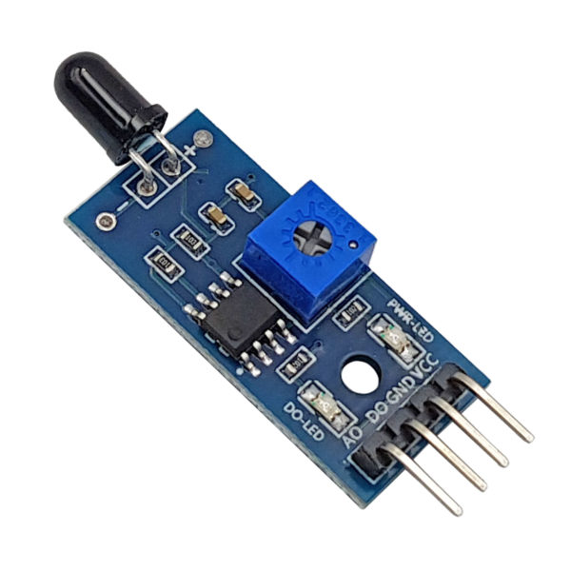
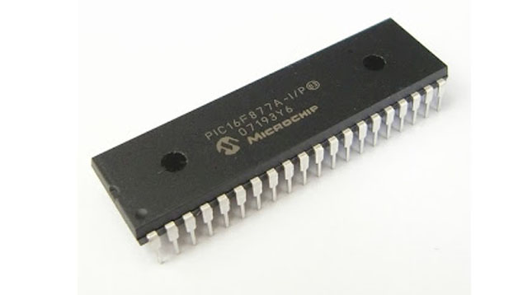
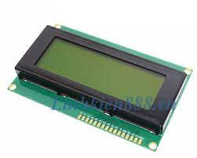
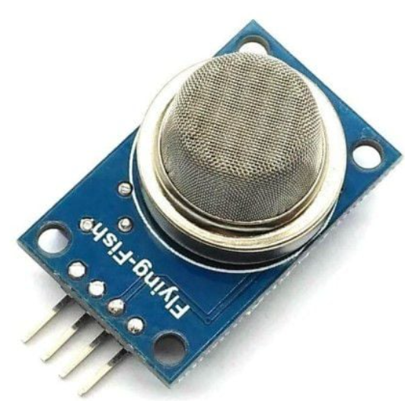
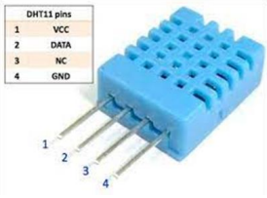
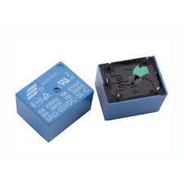
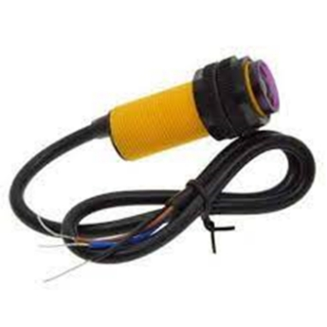
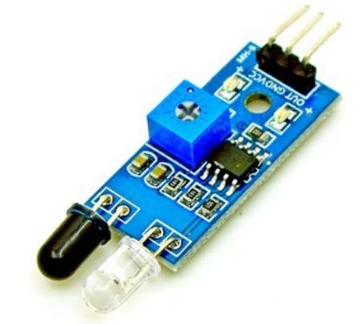
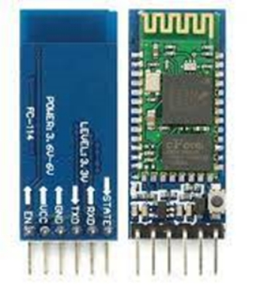


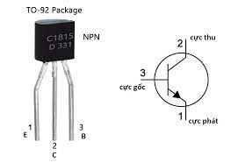
2. Phân tích và thiết kế hệ thống
2.1 Linh kiện điện tử, vi điều khiển, cảm biến

Slide 5
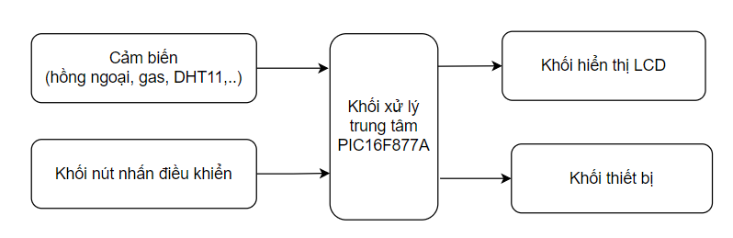
2. Phân tích và thiết kế hệ thống
2.1. Sơ đồ khối

Slide 6
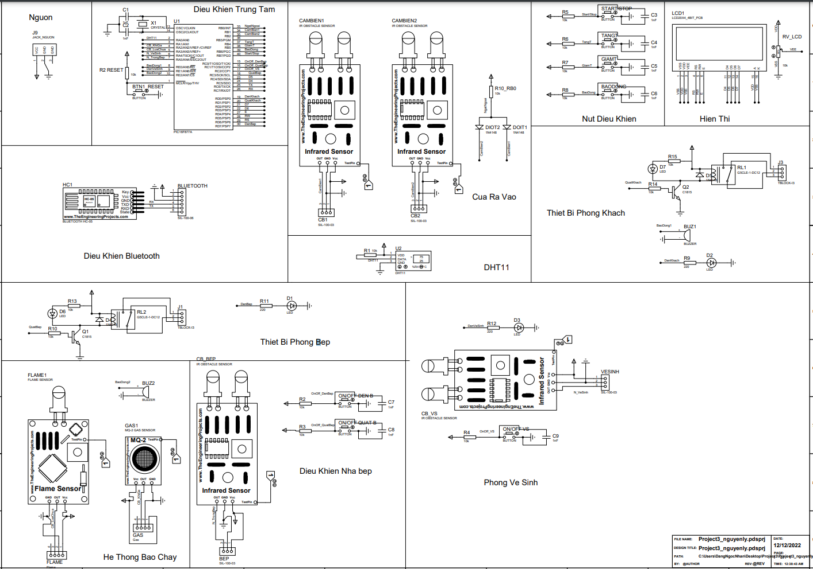
2.2 Sơ đồ nguyên lý

Slide 7
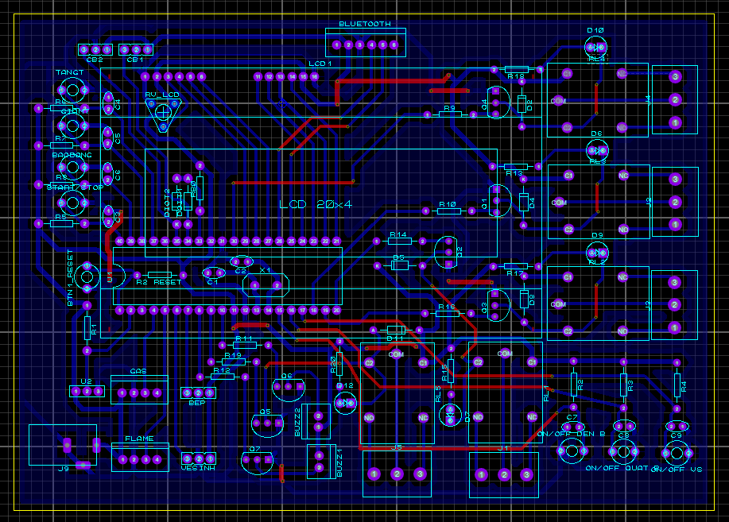
2.3 Mạch PCB

Slide 8
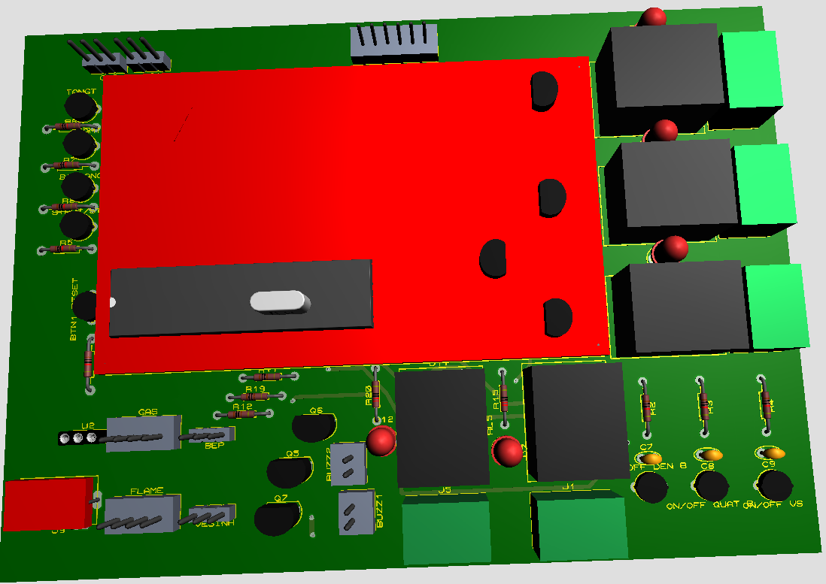
2.4 Mạch 3D

Slide 9
THANK YOU!

